Slide 1


高尔夫R-line首页
车型亮点
车型参数
互动游戏
预约试驾
动效 ：车开出来

Slide 2

车型亮点-1
文字飞出
向上滑动进入下一页

Slide 3

车型亮点-2
文字飞出
向上滑动进入下一页

Slide 4

车型亮点-3
文字飞出
向上滑动进入下一页

Slide 5
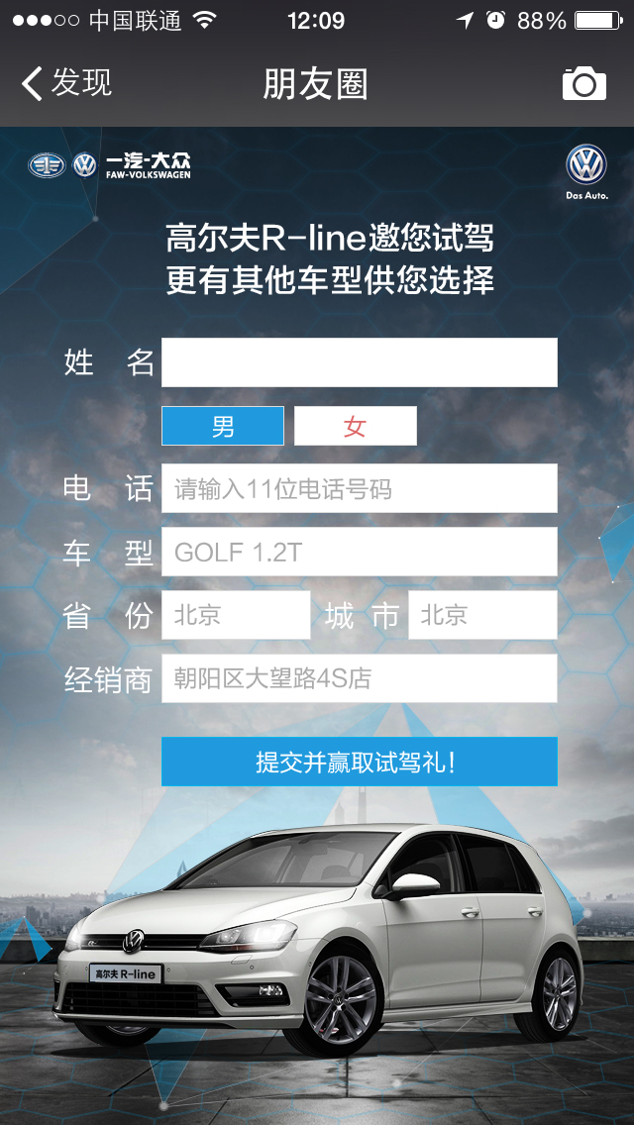
预约试驾
高尔夫R-Line 炫然上市
驭见R-Line，遇见另一个自己。
预约试驾
预约试驾点击后外链到官网预约试驾页面：
http://vw.faw-vw.com/m/orderndriver

